Slide 1

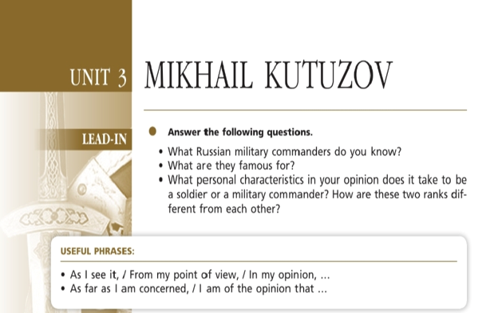
Михаил Кутузов. MIKHAIL KUTUZOV.
Урок 3.
10 класс

Slide 2

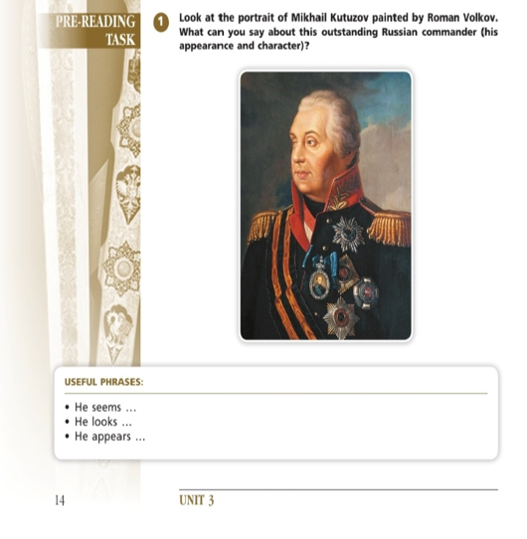
Look at the portrait of Mikhail Kutuzov painted by Roman Volkov. What can you say about this outstanding Russian commander (his appearance and character)?

Slide 3

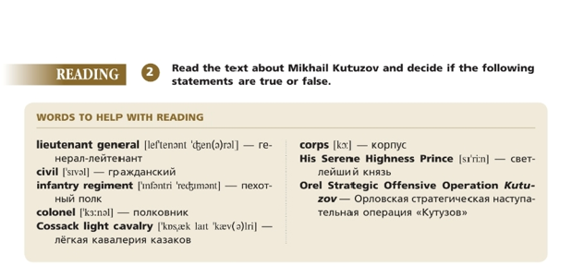
3
Words to help with reading:

Slide 4
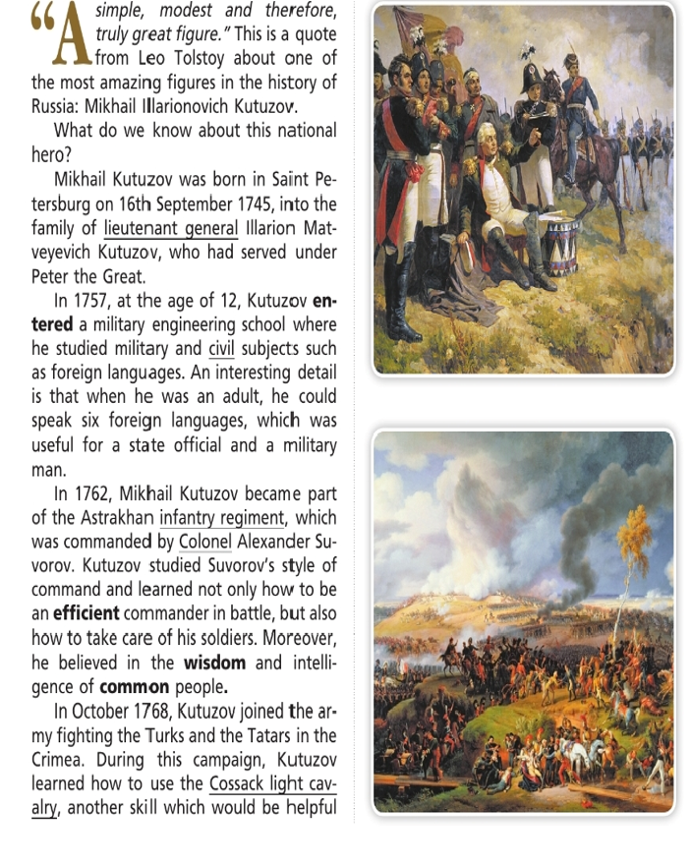
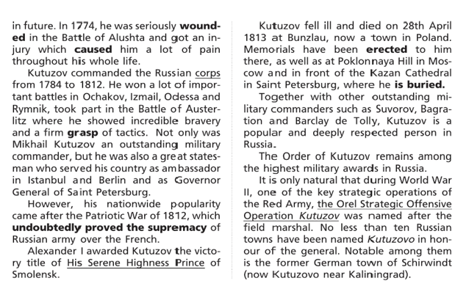

Read the text about the outstanding Russian Field Marshal and decide if the following statements are True (T) or False (F)
4

Slide 5
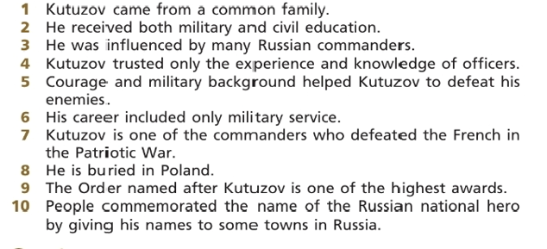
5
Поиск информации для ответов на вопросы к тексту. Задание на True/False.

Slide 6
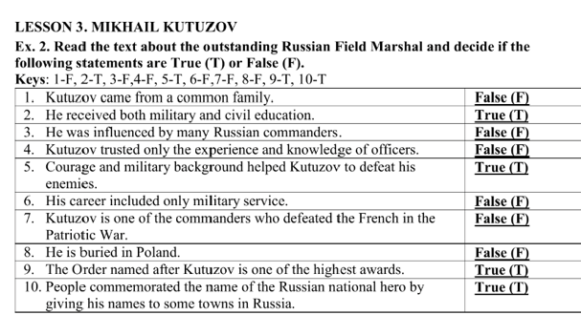
6
Ключи к заданию 2

Slide 7

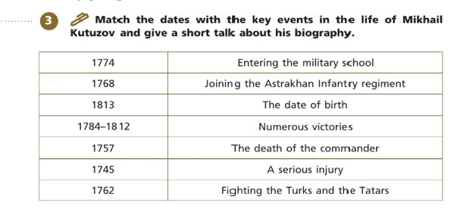
Match the dates with the key events in the life of Mikhail Kutuzov and give a short talk about his biography.
7

Slide 8
Проверьте себя
1757 - Entering the military school
1745 - The date of birth
1784–1813 - Numerous victories
1813 - The death of the commander
1774 - A serious injury
7

Slide 9
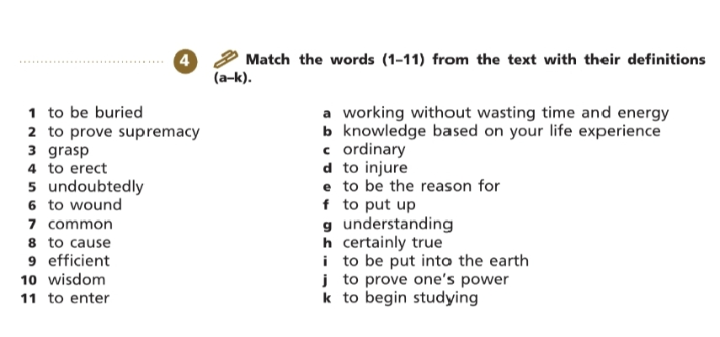
Задание: Соотнесите слово с его определением.
Match the words (1-11) with their definitions (a-k).
7

Slide 10
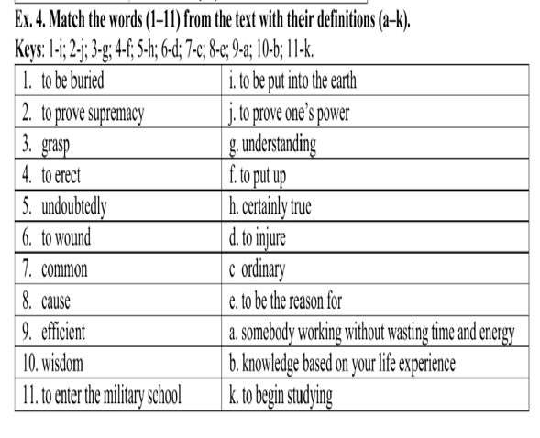
Проверьте себя

Slide 11
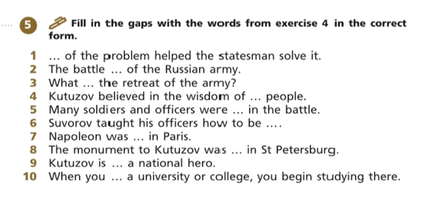
Мини-тест.
Fill in the gaps with the words from exercise 4 in the correct form.

Slide 12
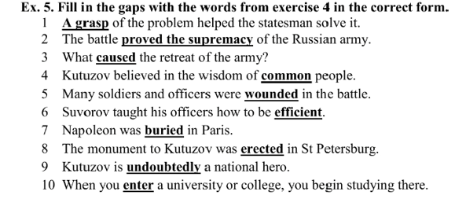
Проверьте себя
(ключи к заданию 5)

Slide 13
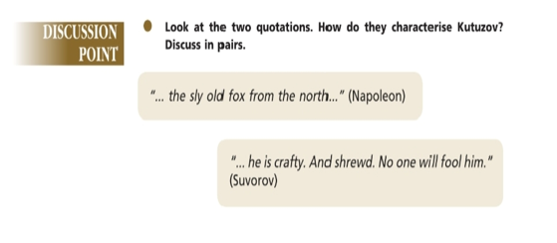
Discussion Point.
Задание: Прочитайте и обсудите цитату

Slide 14
Домашнее задание:
Представьте себе, что вы собираетесь взять интервью у Кутузова. Какие вопросы вы бы ему задали и почему? Используйте новую лексику насколько это возможно.

